Slide 1
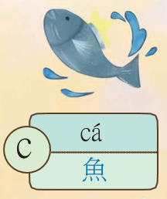
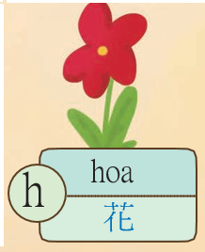
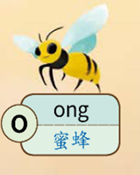
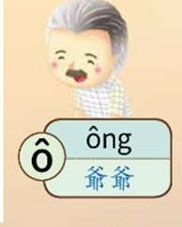
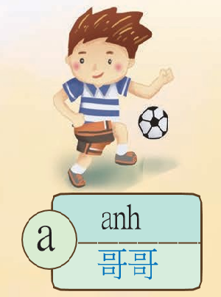
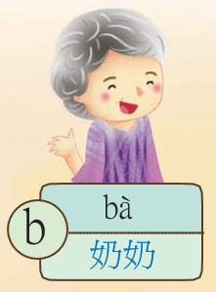
Bảng chữ cái
字母表

Slide 2
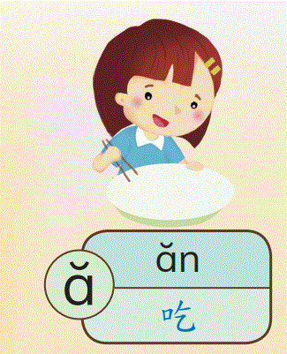
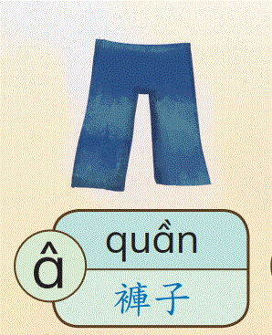
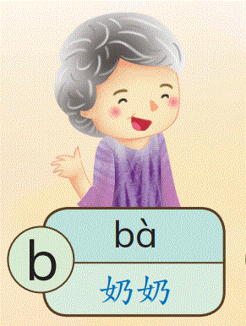
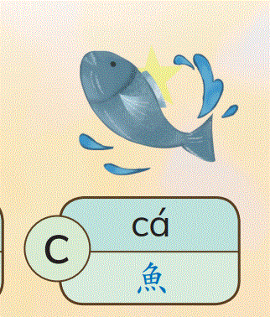
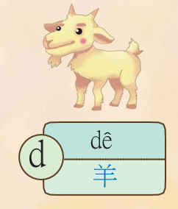
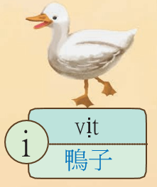
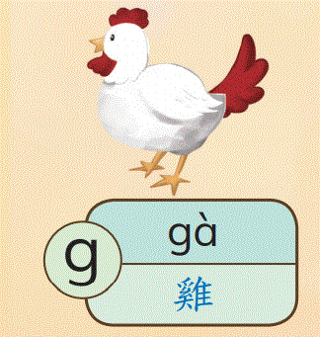
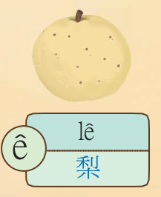
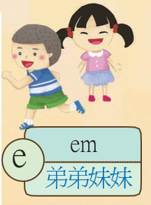
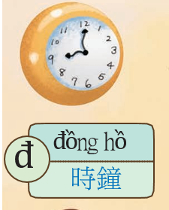
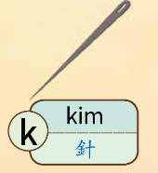
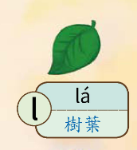

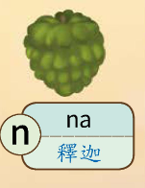


Bảng chữ cái 字母表
A a
hoa
đồng hồ
lá
na
ong
ông

Slide 3
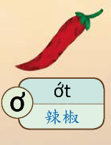
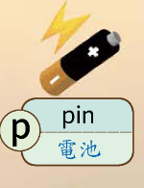
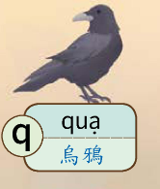
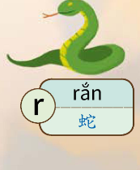
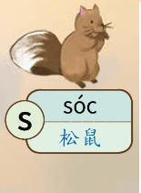
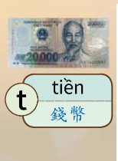
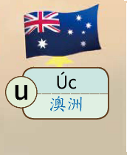
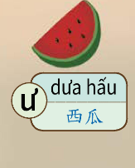
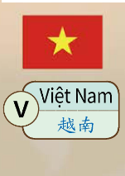
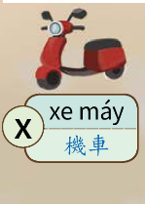
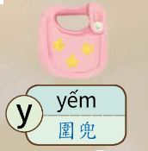
Bảng chữ cái
字母表

Slide 4
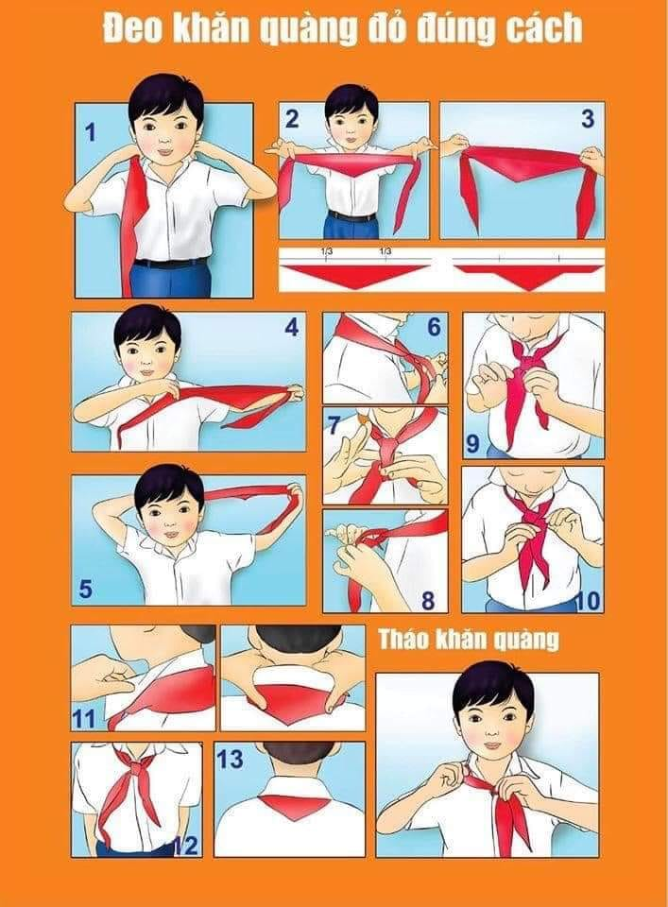
💥HƯỚNG DẪN THẮT KHĂN, THÁO KHĂN QUÀNG ĐỎ
1. Thắt khăn quàng đỏ
- Tay phải cầm một phần ba chiều dài của khăn.
- Dùng hai tay dựng cổ áo.
- Tay trái vuốt nhẹ chiều dài mép khăn, cầm một phần hai phần dải khăn còn lại.
- Gấp xếp đổi chiều cạnh đáy khăn, để phần chiều cao khăn còn khoảng 15cm.
- Đặt khăn vào cổ áo, so hai đầu khăn bằng nhau.
- Đặt dải khăn bên trái lên trên dải khăn bên phải, vòng đuôi khăn bên trái vào trong, đưa lên kéo ra phía ngoài tạo thành nút thứ nhất với dải khăn bên phải (vị trí nút khăn tương đương với khuy áo thứ hai từ trên xuống).
- Lấy dải khăn bên trái vòng xuống phía dưới dải khăn bên phải theo chiều từ trái sang phải và buộc tiếp thành nút thứ hai với dải khăn bên phải.

Slide 5
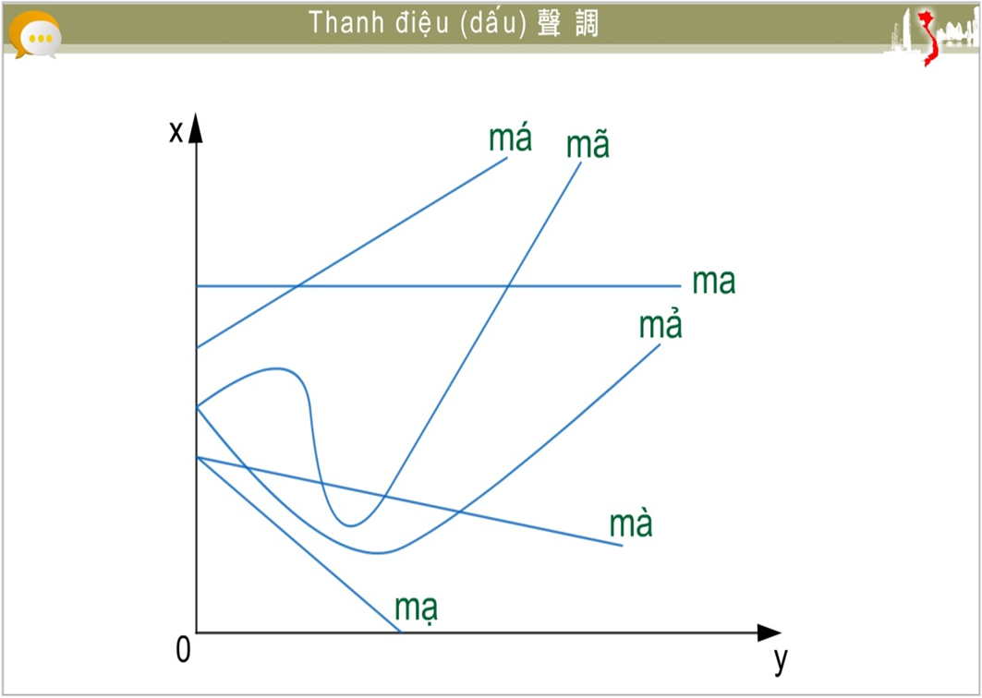





聲調Thanh điệu( dấu)

Slide 6
越南語閱讀及書寫方式
co có cỏ cò cõ cọ
hô hố hổ hồ hỗ hộ
ba bá bả bà bã bạ

Slide 7
複習前一課

Slide 9
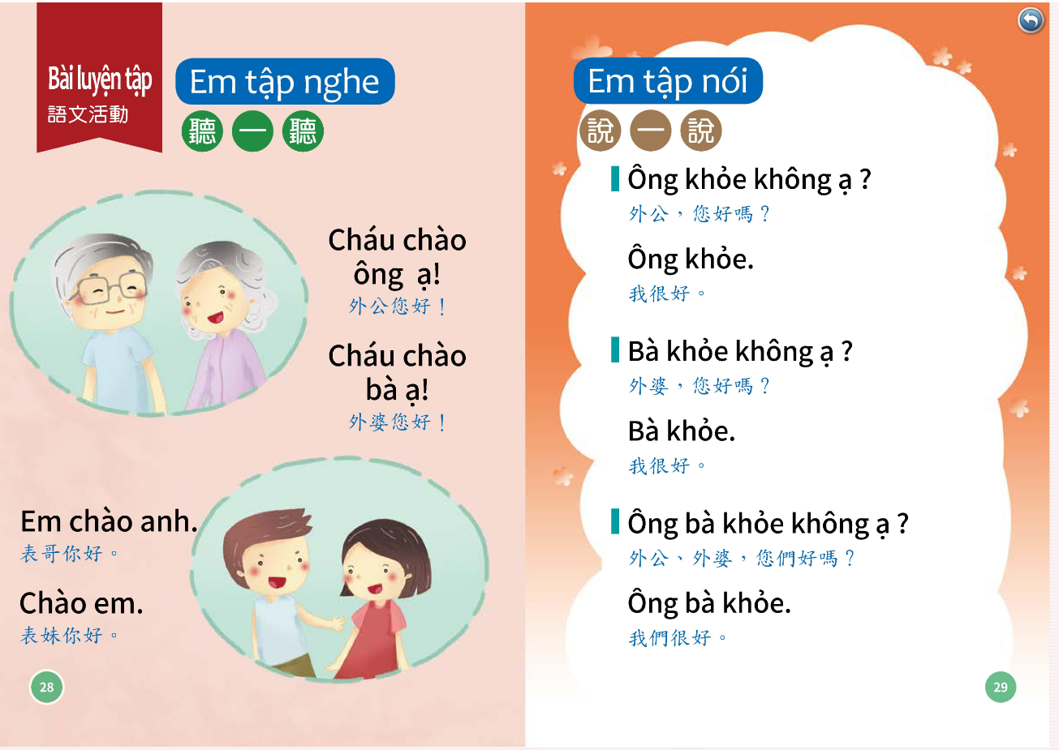

Slide 10
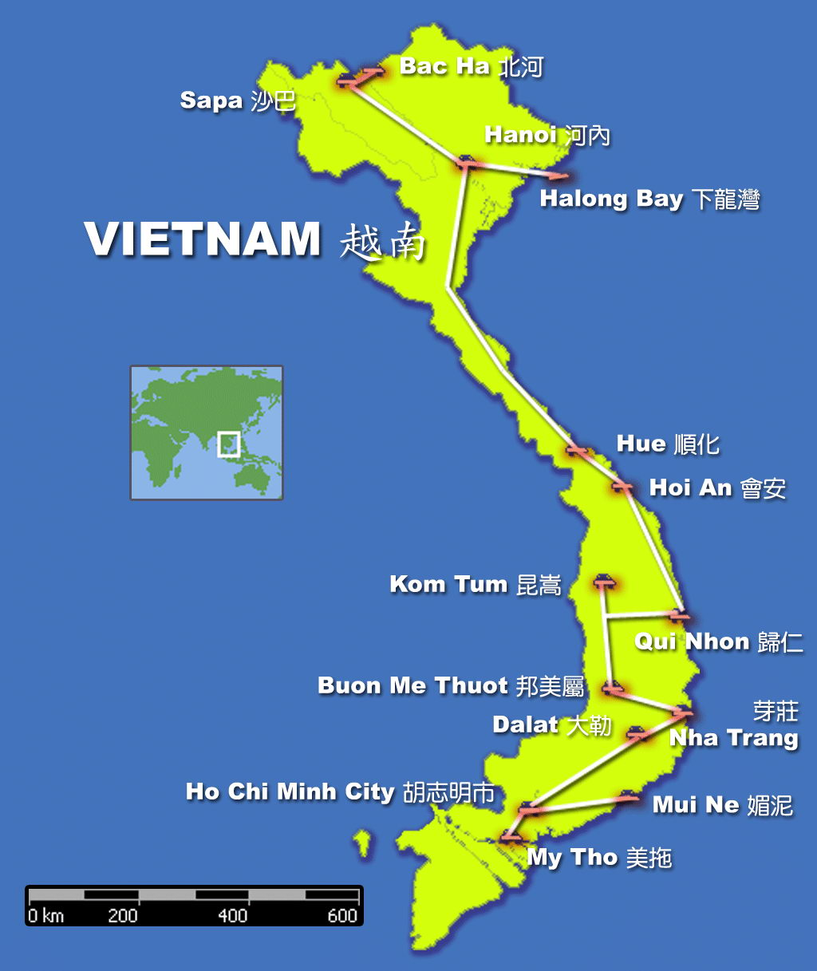
課程內容
Bài ba 第三課
Tiết 4 第四節
Em tập viết
Ông bà khỏe
không ạ?

Slide 12




ông ngoại
1
5
bà ngoại
2
6
em họ
3
7
anh họ
8
4

Slide 15
遊戲時間哦!
ông ngoại
bà ngoại
1
2
Hide All
Show
All
anh họ
em họ
3
4

Slide 16
bút chì
cục tẩy
Show All
1
2
Hide All
hộp bút
hồ dán
3
4

Slide 18
【文化園地】
越南人喜歡相互送花，尤其送 給女老師、媽媽或女性朋友， 送花代表他們的心意。
在教師節、婦女節時，學生會 買花送給媽媽及老師們，表達 對婦女、老師、媽媽等女性的 尊重和感謝。

Slide 19
回家作業
1.回家念課文給家人聽。
2.預習下一課哦!。

Slide 20

Cảm ơn!
謝謝大家!

